Slide 1
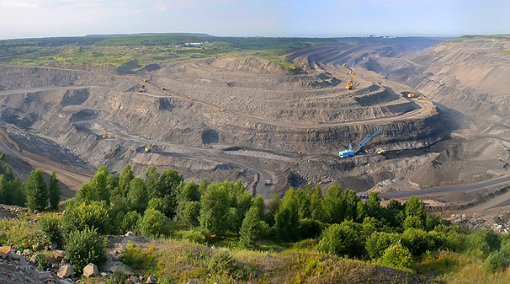
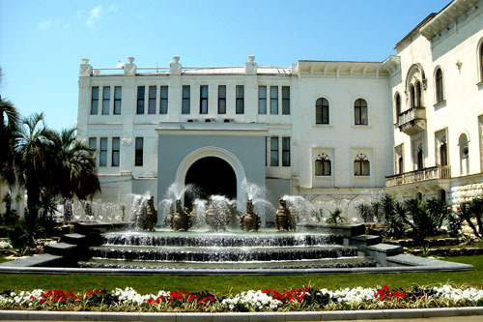
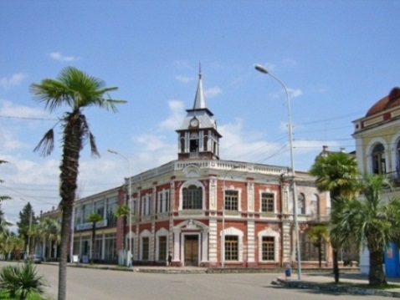
Перспективы использования кластерного подхода в развитии регионов Абхазии
Абхазский государственный университет
Кафедра Национальной экономики
Мирцхулава И.В.

Slide 2
Динамика темпов прироста основных социально -экономических показателей Абхазии за 2005-2015 гг.

Slide 3
СТРУКТУРНЫЕ РЕГИОНАЛЬНЫЕ ДИСБАЛАНСЫ
Региональные
дисбалансы
Валовый объем производства
Уровень жизни населения
Численность занятого населения
Бюджетное финансирование

Slide 4
Удельный вес районов, %

Slide 5
СТРАТЕГИЧЕСКАЯ ЦЕЛЬ РАЗВИТИЯ РАЙОНОВ -
ПОВЫШЕНИЕ УРОВНЯ И КАЧЕСТВА ЖИЗНИ НАСЕЛЕНИЯ
ОСНОВНЫЕ ЗАДАЧИ:
сбалансированное территориальное развитие;
повышение инвестиционной привлекательности районов и городов;
обеспечение комплексной безопасности территории.
ИНСТРУМЕНТ:
формирование кластерной структуры экономики регионов
ОЖИДАЕМЫЕ РЕЗУЛЬТАТЫ
улучшение благосостояния граждан
создание условий для развития малого и среднего предпринимательства
создание новых рабочих мест в сфере АПК
развитие туристско-рекреационных услуг
создание транспортных логистических центров
рост бюджета районов преимущественно за счет собственных средств

Slide 6
Кластерный подход к развитию регионов
Экономический эффект
Социальный эффект
Бюджетный эффект
- развитие бизнеса
создание новых рабочих мест;
насыщение рынка качественными товарами
- увеличение доходной части бюджетов всех уровней

Slide 7
СПАСИБО
ЗА ВНИМАНИЕ

